Slide 1
Организация работы ОО по созданию банка уроков

Slide 2
Запись, сохранение и отправка видеоурока
1. Запись видеоурока с помощью программы bandicam

Slide 3
1.1 Запись видеоурока с помощью программы bandicam. Для загрузки программы зайдите на сайт bandicam.com/ru/ и нажмите «Бесплатное скачивание»

Slide 4
1.2 После загрузки и установки ПО bandicam запустите программу. В Верхней части экрана представлены возможные варианты записи – запись с экрана части экрана или полного экрана, запись с устройства (камеры)

Slide 5
1.3 При записи видео с экрана на запись можно также добавить видео с камеры. Для этого в левом меню выберите «Видео» и поставьте галочку «Добавлять видео с веб-камеры». Для выбора расположения видео с камеры нажмите «Настройки» и далее – «Расширенные»(по умолчанию видео располагается в правом нижнем углу)

Slide 6
1.4 После выбора режима записи нажмите кнопку REC. После этого запись начнется. Чтобы завершить – достаточно закрыть окно. Запись автоматически сохранится

Slide 7
1.5 Чтобы открыть папку с записями нажмите «Открыть папку вывода»

Slide 8
Запись, сохранение и отправка видеоурока
2. Запись видеоурока с помощью программы Zoom

Slide 9
2.1 Записывать видео можно в программе Zoom. Запустите любую конференцию в Zoom и нажмите кнопку «Запись». После этого запись начнется и можно производить те же операции, что и при проведении конференции – показ камеры, демонстрация экрана и т.д.

Slide 10
2.2 После окончания записи нажмите «Остановить запись». Запись прервется. После завершения конференции Zoom запустит конвертацию записи и откроет папку с записью.

Slide 11
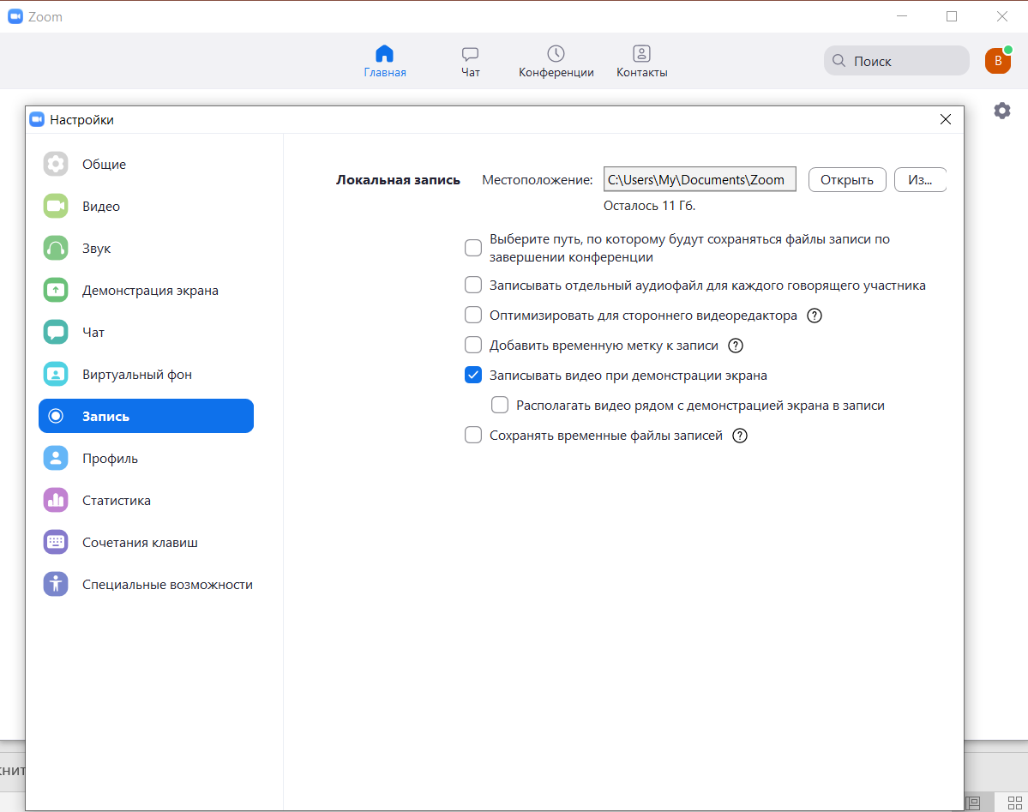
2.3 Для выбора пути для сохранения записи в главном окне программы нажмите значок «шестеренка», далее «Запись»

Slide 12
3. Как разместить записанный урок?
Для размещения записанного материала на youtube – канале и сайте департамента образования необходимо загрузить видео в облаке и отправить ссылку на адрес электронной почты: laplar70@mail.ru,
указав класс, предмет,
тему урока, ФИО учителя, номер ОО

Slide 13
3.1 Выберите сервис для облачного хранения файлов. В любом сервисе принцип работы одинаковые

Slide 14
3.2 Рассмотрим на примере Яндекс.Диск. Перейдите по адресу: disk.Yandex.ru. При необходимости пройдите регистрацию и нажмите «Загрузить»

Slide 15
3.3 В открывшемся окне выберите нужный файл и нажмите «Открыть». Далее- выберите в какую папку в Яндекс.Диске загрузить файл

Slide 16
3.4 Нажмите правой кнопкой мыши по загруженному файлу и нажмите «Поделиться»

Slide 17
3.5 Нажмите «Копировать ссылку» и отправьте скопированный текст по электронной почте на адрес: laplar70@mail.ru

Slide 18
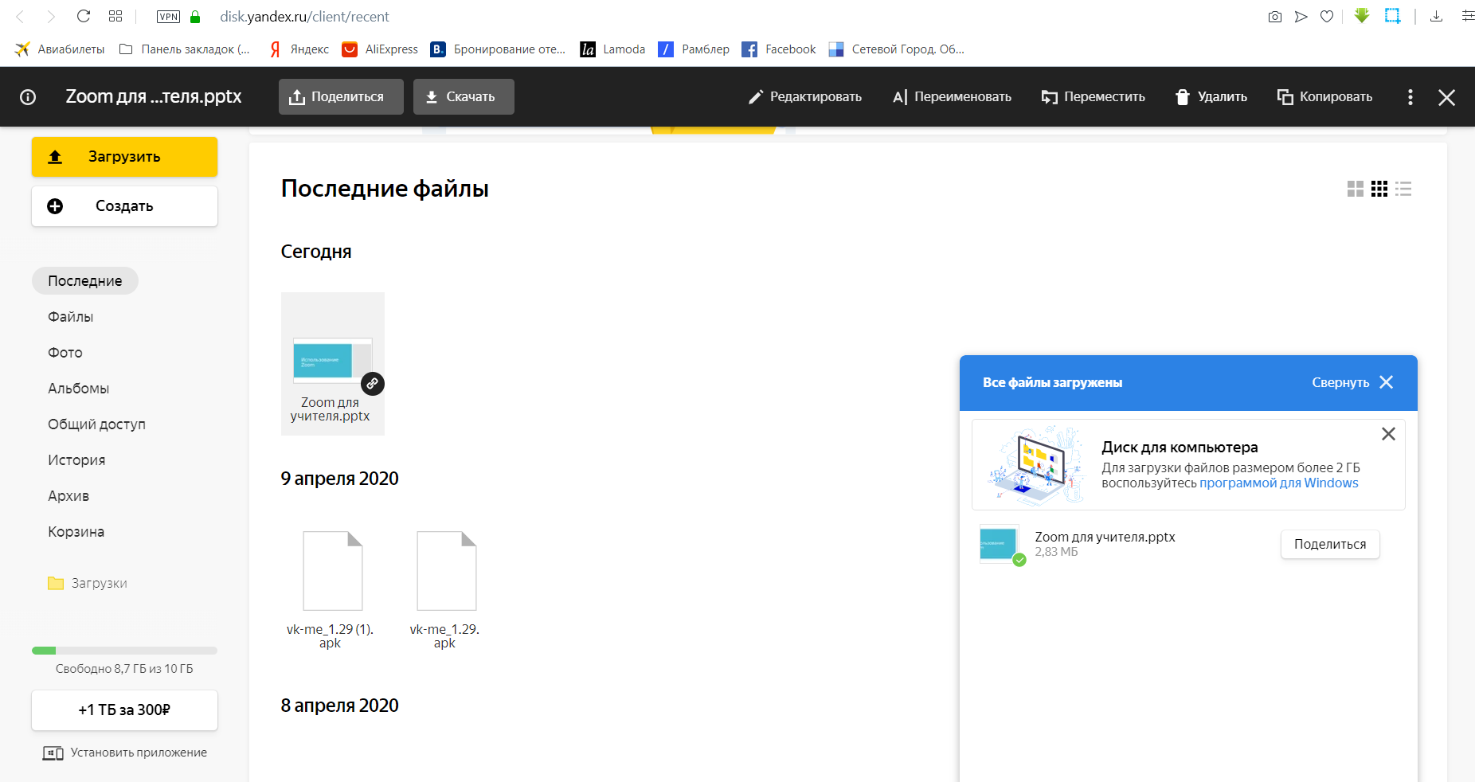
3.6 Когда файл будет размещен на youtube – канале департамента образования (но не ранее, чем через два дня) файл можно удалить для того, чтобы освободить место в облачном хранилище

Slide 19
Задачи: 1. Организовать педагогов на работу по записи уроков по всем предметам по всем классам. 2. Имеющиеся видеоуроки педагогов школы направить на адрес электронной почты laplar70@mail.ru 3. Продолжить работу по записи видеоуроков для формирования банка уроков педагогов города Краснодара

